Slide 1
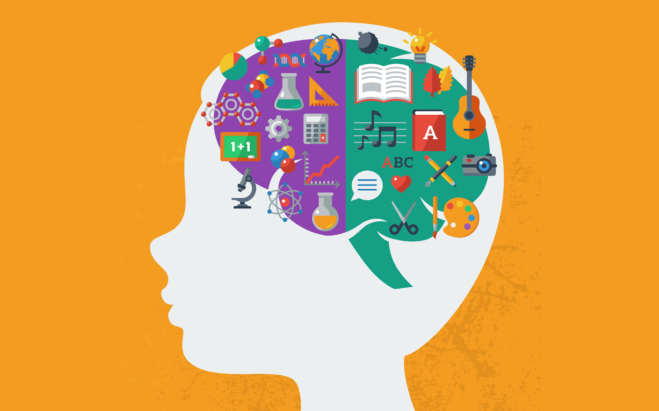
Урок 9. Как ты познаёшь мир. Роль памяти, ума, родителей, учителей и книг
Предмет Окружающий мир

Slide 2
1. Вспоминаем то, что знаем
Какой орган чувств связан с каждым словом?
- Влажный, звонкий, яркий, солёный, синий, душистый, липкий…

Slide 3
2. Не могу понять
Вопросы, которые мы записали на прошлом уроке. На какие вопросы мы еще не нашли ответы?
1) Что такое органы чувств и какие они бывают?
2) Какую роль в нашей жизни играет память, ум?
3) Кто ещё нам помогает узнавать мир?

Slide 4
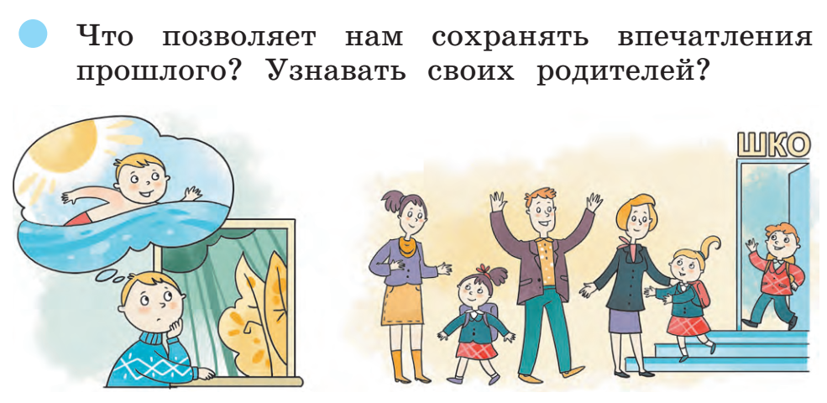
3. Ищу решение сам или с друзьями. Память
Мальчик около окна плавает или нет? Сейчас у него осень или лето? А почему художник изобразил плывущего мальчика?
Кому мальчик махает рукой? Как он узнал родителей?
Помнить, знать – это значит использовать свою память.
Память - способность сохранять и воспроизводить свои впечатления, опыт.

Slide 5
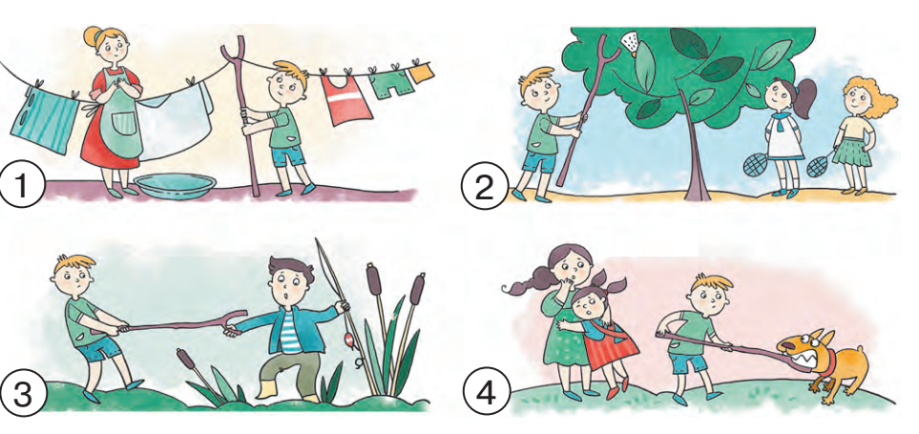
3. Ищу решение сам или с друзьями. Ум
Кому помогает мальчик на первом рисунке? А что он при этом делает с помощью палки?
Как мальчик помогает младшим ребятам? Как ему помогает палка?
Что делает мальчик на третьем рисунке?
Кого спасает мальчик на последнем рисунке?
- Как мальчик решил все эти проблемы? Что помогло ему сообразить, как использовать палку?
Сообразил, придумал, догадался – это значит человек пользуется своим умом. Ум – это и есть наш главный помощник.

Slide 6
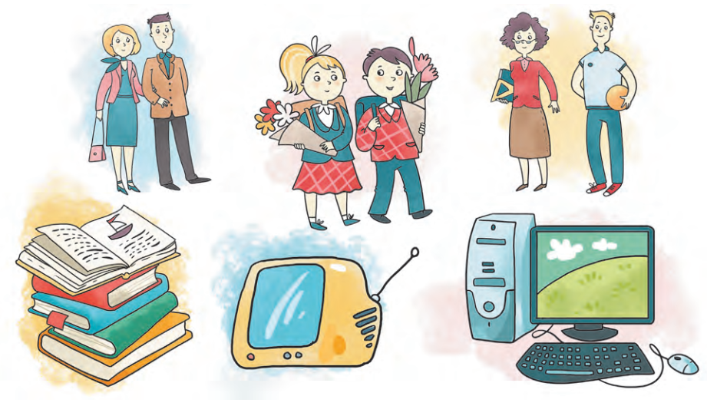
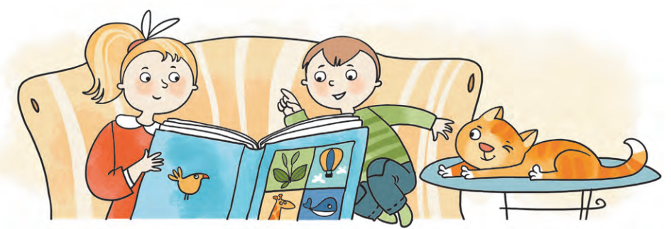
3. Ищу решение сам или с друзьями. Родители, учителя и книги.
Рассмотрите рисунки, расскажите, откуда
человек получает знания.
Поделись с другом яблоком — каждому достанется по половинке. Поделись с другом книгой — и каждый прочтёт её всю!

Slide 7
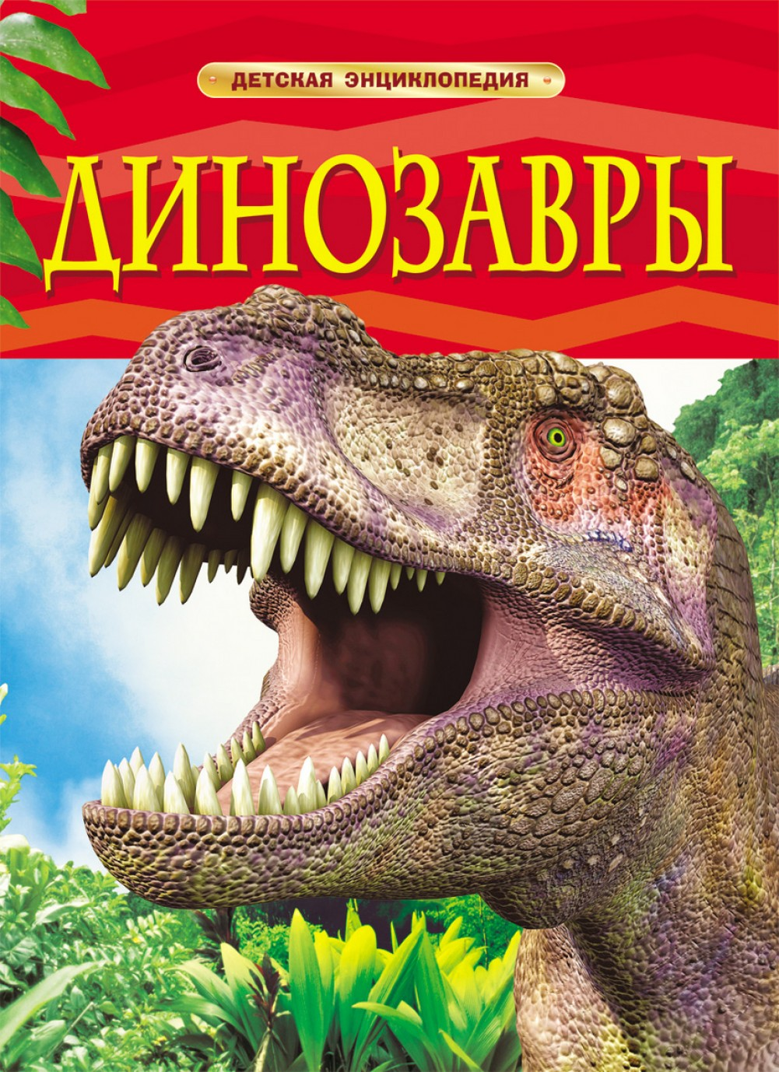
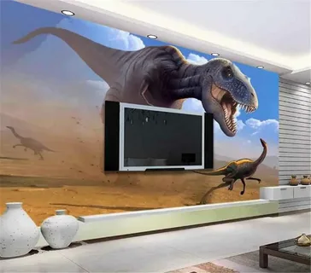
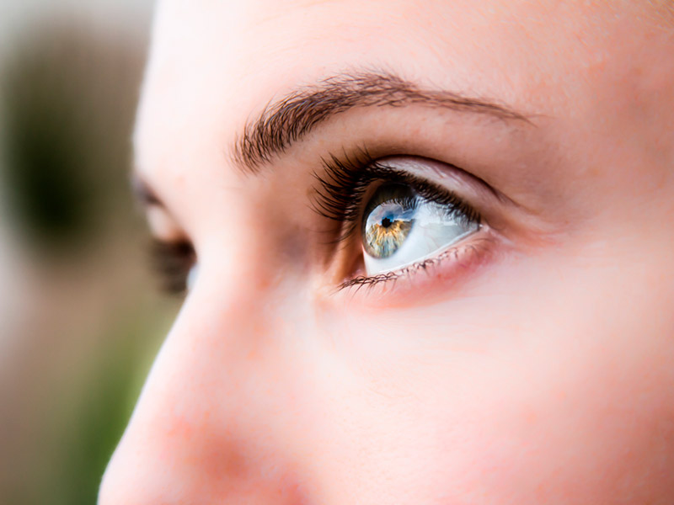
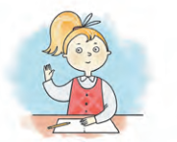
4. Тренируюсь. Задание с самопроверкой
Послушайте текст и ответьте, где здесь роль органов чувств, памяти, ума и других источников получения знаний.
«Бабушка подарила Кате книгу. Она увидела на обложке знакомых динозавров, которых она уже видела по телевизору. Вспомнила, что их называют тираннозаврами. Значит это книга расскажет мне о них, подумала Катя».
ПАМЯТЬ
УМ
Возможный вариант ответа: Глаза увидели динозавров. С помощью памяти Катя вспомнила, что уже видела таких животных по телевизору и что их называли тираннозаврами. Ум сообразил, чему посвящена книга.

Slide 8
5. Расскажу о результатах
На какой вопрос мы искали ответ?
Какую роль в нашей жизни играет память, ум?
Кто ещё нам помогает узнавать мир?
- Воспринимать мир нам помогают пять органов чувств. Память и ум позволяют нам учиться и накапливать жизненный опыт. Знания людей сохраняются в книгах, Интернете. Родители и учителя помогут тебе их получить.
- Что вам показалось самым интересным на уроке? Оцените свои успехи.

Slide 9
Использованные материалы:
https://edu.volna-talant.ru/pluginfile.php/2533/course/overviewfiles/обл.jpg
https://img.chaconne.ru/img/2654968_738665.jpg
https://ae01.alicdn.com/kf/HTB1m7ugbhD1gK0jSZFsq6zldVXaE/3D-hd.jpg_q50.jpg
https://www.ochkov.net/wiki/storage/app/uploads/public/5d6/a45/d22/5d6a45d22f8a7680936990.jpg
https://avatars.mds.yandex.net/get-pdb/251121/c021e237-704d-4f6b-b6b2-03a9801d3985/s1200?webp=false
https://ds04.infourok.ru/uploads/ex/0d47/00135aae-b87a7a19/img21.jpg

